Slide 1
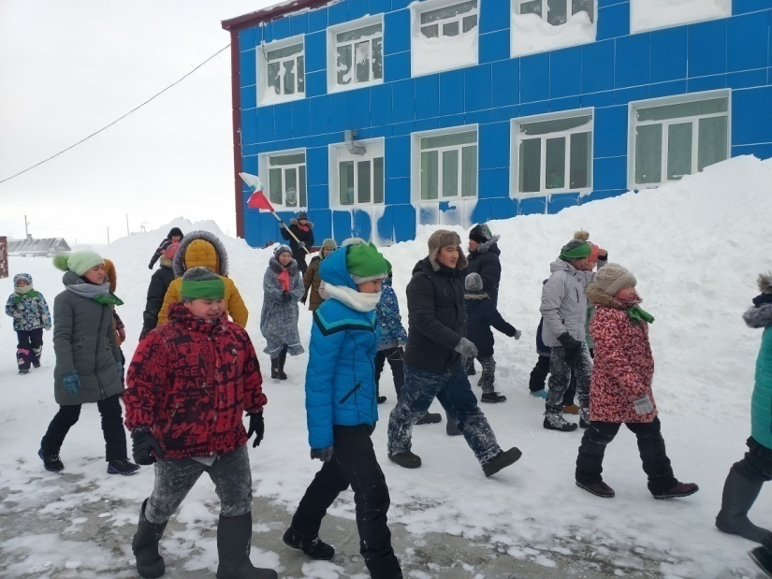
Муниципальное бюджетное общеобразовательное учреждение
«Центр образования села Конергино»
Анализ работы школы за 2018-2019 учебный год
Уважаемые родители!
Предлагаем вашему вниманию Открытый информационный отчет, в котором представлены результаты деятельности школы за 2018-2019 учебный год.
В отчете содержится информация о том, чем живет школа, как работает, чего достиг в этом учебном году школьный коллектив.
Качество образования – это степень удовлетворенности ожиданий различных участников образовательного процесса, иными словами соотношение цели и результата, мера достижения цели.
(М.М. Поташник)

Slide 2
Работа МБОУ «ЦО с. Конергино» осуществлялась в соответствии с поставленной целью и задачами на 2018/2019 учебный год.
Цель: ориентация учебно-воспитательного процесса на формирование социально-адаптированной личности, создание благоприятной образовательной среды, способствующей раскрытию индивидуальных особенностей обучающихся, обеспечивающей возможности их самоопределения и самореализации и укрепления здоровья школьников.
Задачи школы на 2018 -2019 учебный год:
Продолжить реализацию ФГОС НОО и ООО.
Повышать уровень профессиональной компетенции педагогов, через личностное развитие учителей, повышение квалификации, участие их в инновационной деятельности школы.
Повышение качества образовательного процесса через:
- осуществление компетентностного подхода в обучении и воспитании;
применение информационно-коммуникационных технологий в урочном процессе и внеурочной деятельности;
обеспечение усвоения обучающимися обязательного минимума содержания начального, основного общего образования на уровне требований государственного образовательного стандарта;
работу с обучающимися по подготовке к сдаче выпускных экзаменов в формате ОГЭ;
формирование положительной мотивации обучающихся к учебной деятельности;
обеспечение социально-педагогических отношений, сохраняющих физическое, психическое и социальное здоровье обучающихся;
осуществления процедуры оценки на основании показателей эффективности деятельности образовательного учреждения, показателей эффективности деятельности педагогических работников.

Slide 3
Характеристика контингента обучающихся на 2018-2019 учебный год
 | 1-ое полугодие | 2-ое полугодие
Обучающиеся по программе начального общего образования | 13 | 13
Обучающиеся по программе основного общего образования | 24 | 25
Общее количество | 37 | 38
Окончила с отличной успеваемостью 1 обучающаяся (Нахсип Анастасия).
Окончили учебный год на «4» и «5» во 2-4 классах – 3 обучающихся: Гырголькау Владимир, Чагдурова Аюржана, Гиуна Роксана (37,5% от общего числа хорошистов),
в 5-9-х классах – 5 обучающихся: Васильева Варвара, Соломина Маргарита, Кымынто Кузьма, Солянников Михаил (62,5 % от общего числа хорошистов).
Неуспевающих (имеющих неудовлетворительные результаты) школьников по итогам учебного года нет.
Общая успеваемость по школе - 100 %
Качественная успеваемость по школе - 22 %

Slide 4
Наиболее значимые достижения обучающихся в учебной деятельности
Муниципальный этап всероссийской олимпиады школьников
в 2018-2019 учебном году
Нахсип Анастасия (8 класс)
- математика -2 место
- информатика -3 место

Slide 5
II муниципальная учебно-исследовательская конференция
Секция «Гуманитарные дисциплины»
Место | Автор | Класс, школа | Научный руководитель | Тема | Направление
2 | Васильева Варвара Ивановна | 5 класс МБОУ «ЦО с. Конергино» | Мамышева Бэлла Николаевна | Отражение духовной культуры в героических эпосах чукотского и русского народов | Литература
3 | Солянников Михаил Александрович Миндеев Кирилл | 6 класс МБОУ «ЦО с. Конергино» | Малькова Светлана Владимировна | Молодежь села Конергино. Судьба семьи в судьбе страны | Краеведение
Секция «Естественно - научные дисциплины»
Место | Автор | Класс, школа | Научный руководитель | Тема
1 | Васильев Виталий Иванович Обухов Илья Васильевич | 8 класс МБОУ «ЦО с. Конергино» | Чагдуров Баир Владимирович | Проект «Школьная теплица» | Информатика
2 | Нахсип Анастасия Витальевна | 8 класс МБОУ «ЦО с. Конергино» | Ташбулатова Айсылу Абильевна | Использование метода инвариантов при решении нестандартных математических задач | Математика

Slide 6
Итоги муниципального этапа
регионального конкурса по финансовой грамотности «Азбука финансов»
для образовательных организаций Чукотского автономного округа в 2019 году
№ п/п | ФИО автора (участников авторского коллектива) | Класс (группа, должность) | ФИО научного руководителя (наставника) (для номинаций 1 – 4) | Наименование работы | Наименование образовательной организации | Общий балл | Место
Номинация 1- «Комикс»
1 | ЧагдуроваАюржанаБаировна, Кымынто Мария Павловна, Номытын Макар Николаевич | 2 класс | Капроська Светлана Евгеньевна | Экономия | МБОУ «ЦО с. Конергино» | 15,5 | Участник
2 | Гиуна Роксана Мансуровна, Горбунова Алина Николаевна, Пуя Владимир Владимирович | 3-4 классы | Тненны Наталья Петровна | Подделка | МБОУ «ЦО с. Конергино» | 11,5 | Участник
Номинация 2- «Финансовые советы (рекламный видеоролик)»
1 | Панантонаут Марат Данилович, Трофименко Игорь Павлович, Миндеев Кирилл Эдуардович | 3, 6 классы | Мантанова Надежда Викторовна | Инвестиции | МБОУ «ЦО с. Конергино» | 21 | Победитель

Slide 7
Окружная дистанционная олимпиада для обучающихся общеобразовательных организаций Чукотского автономного округа (7-8 классы)
Нахсип Анастасия (8 класс) - 3-е место, информатика
Окружная молодежная гуманитарная конференция
«Молодежь: свобода и ответственность»
Мейнеут Екатерина (9класс) – 3-е место
Шпица Дмитрий (9класс)- сертификат участника

Slide 8
Список победителей и призеров регионального этапа Всероссийского юнармейского конкурса «Есть такая профессия - Родину защищать…»
в рамках ежегодного Всероссийского конкурса «Лучший урок письма»
Номинация - «Есть такая профессия - Родину защищать...»
№ п/п | Ф.И.О. | Место учебы (работы) | Диплом | Название работы
1 | Нахсип Анастасия Витальевна | Муниципальное бюджетное общеобразовательное учреждение «Центр образования села Конергино» | За I место | «Ответ в трех словах- присяга,долг,патриотизм: присяга – клятва Родине, долг – обязанность перед Родиной, патриотизм – любовь к Родине»

Slide 9
Результаты участников третьего (регионального) этапа
Губернаторской региональной дистанционной олимпиады школьников по родным языкам в 2018-2019 учебном году
Чукотский язык 5-7 класс
№ п/п | ФИО участника олимпиады | ОО | Код работы | Баллы | Место
1. | Ранаутагина Наталья Ивановна | МБОУ «ЦО с. Конергино» | 4041206 | 34 | Призёр

Slide 10
Муниципальный этап окружного конкурса педагогического мастерства
«Педагог года Чукотки»
-3 место-
учитель английского языка МБОУ «ЦО с. Конергино»
Сорокина Ольга Алексеевна
Муниципальный этап окружного конкурса педагогического мастерства «Воспитатель года Чукотки»
-3 место-
Воспитатель ДО МБОУ «ЦО с.Конергино»
Натарагтына Татьяна Александровна

Slide 11
Список победителей и призеров регионального этапа Всероссийского юнармейского конкурса «Есть такая профессия - Родину защищать…» в рамках ежегодного Всероссийского конкурса «Лучший урок письма»
Номинация -«Лучшая методическая разработка «Урок письма»
№ п/п | ФИО | Место работы | Диплом | Название работы
2 | Капроська Светлана Евгеньевна | Муниципальное бюджетное общеобразовательное учреждение «Центр образования села Конергино» | II степени | «Урок делового письма «Поздравительная открытка»»

Slide 12
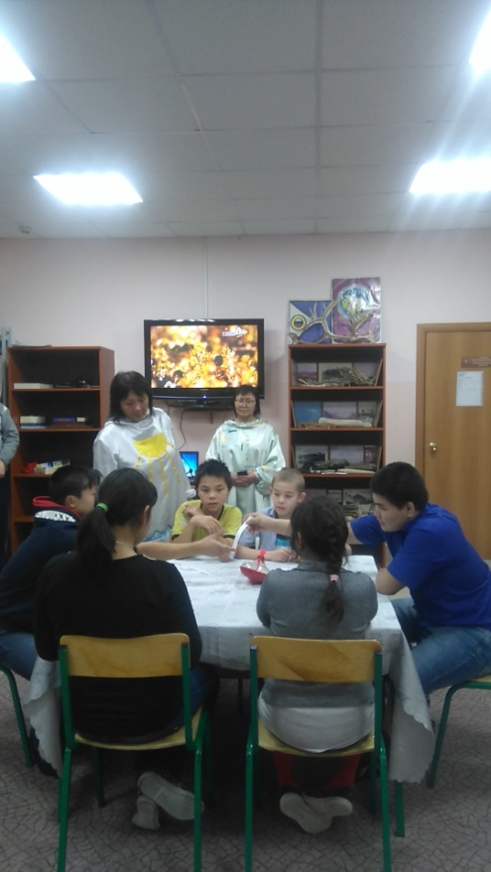
Воспитание познавательных интересов, интеллектуальных и творческих способностей реализуется через план творческой деятельности обучающихся во внеурочное время, а также через систему дополнительного образования.
Внеклассная и внеурочная деятельность в школе осуществляется по ряду важнейших направлений:
-спортивно-оздоровительное,
художественно-эстетическое,
духовно-нравственное,
-социальное,
-общеинтеллектуальное.
Внеклассная работа является продолжением
учебной деятельности, решает задачи воспитания, развития, образования, ежегодно
проводятся предметные олимпиады, как на
школьном, так и на районном уровне,
где ученики занимают призовые места.
Основные виды деятельности:
•участие в школьных, районных предметных
олимпиадах
викторины
•предметные недели
•внеклассные мероприятия по предметам
•классные часы по данной тематике.

Slide 13
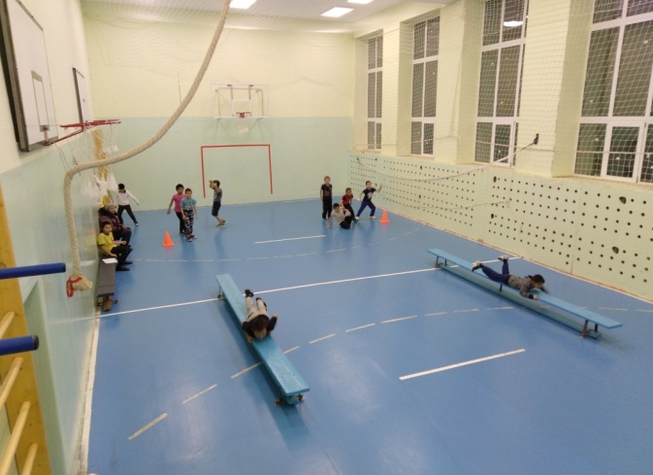
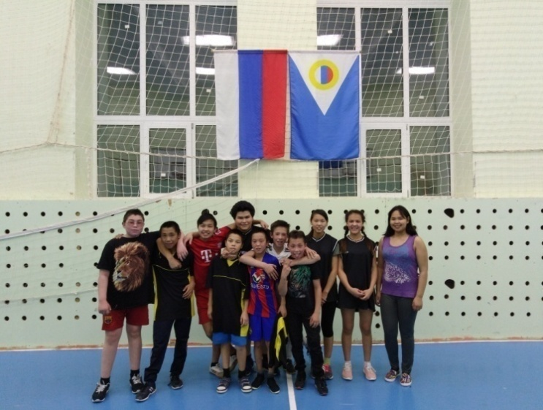
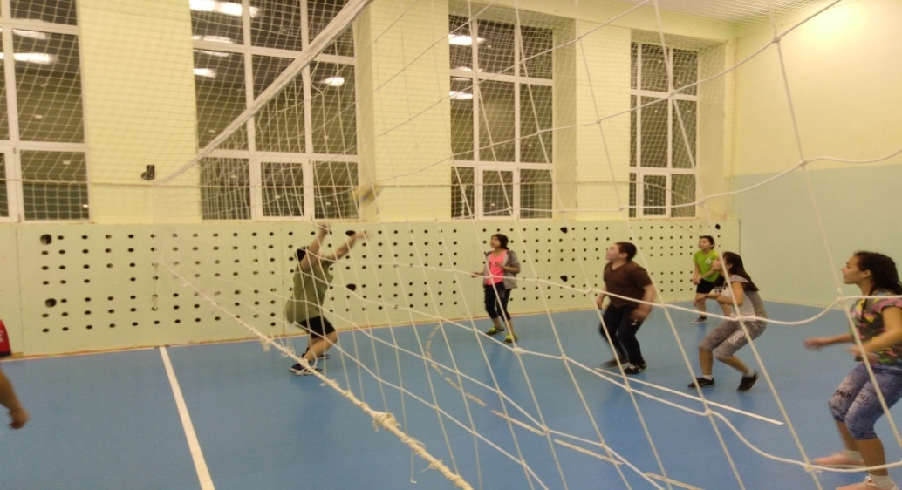

Slide 14
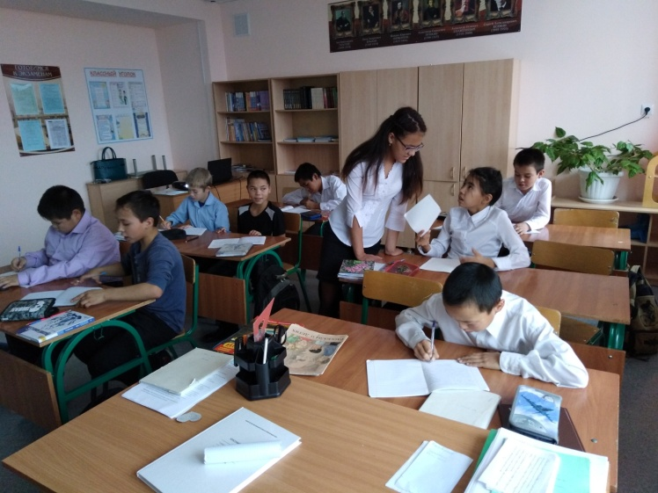
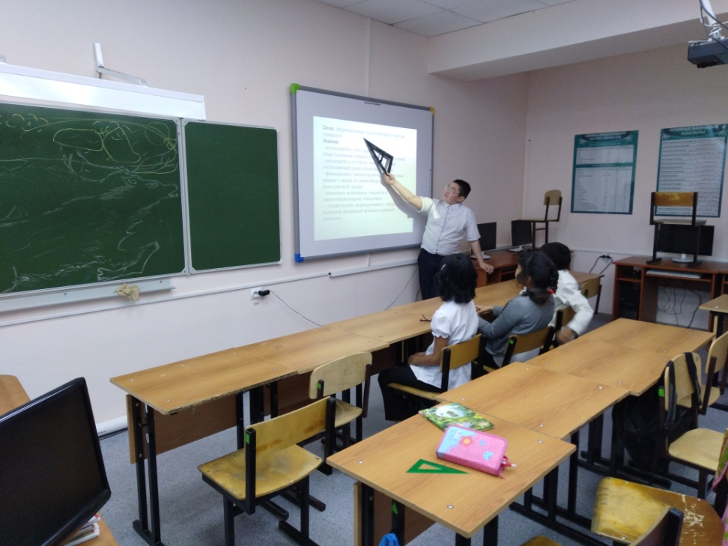
День самоуправления

Slide 15
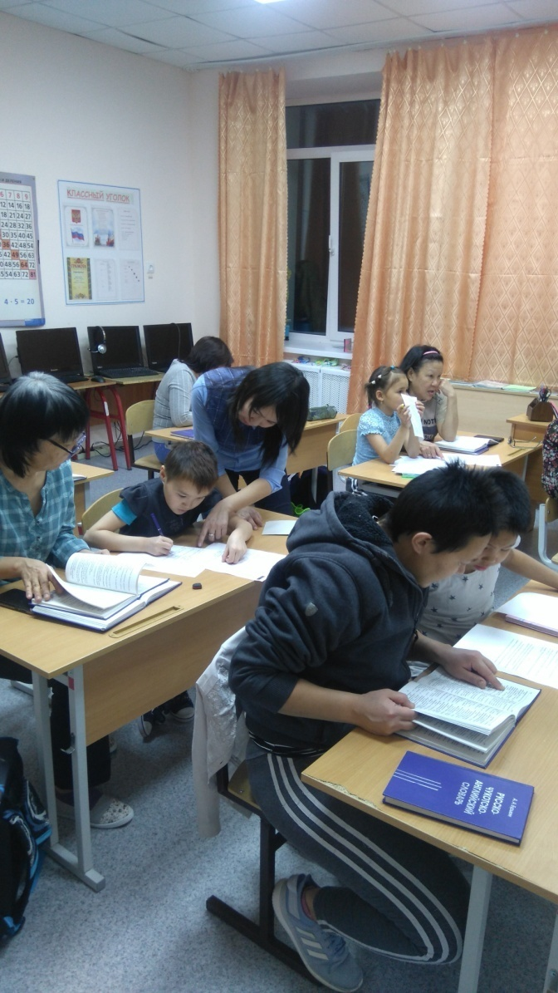
Проведение первого этапа Региональной олимпиады «Полярный совёнок» по родным языкам и краеведению с использованием дистанционных технологий для обучающихся в начальных классах

Slide 16
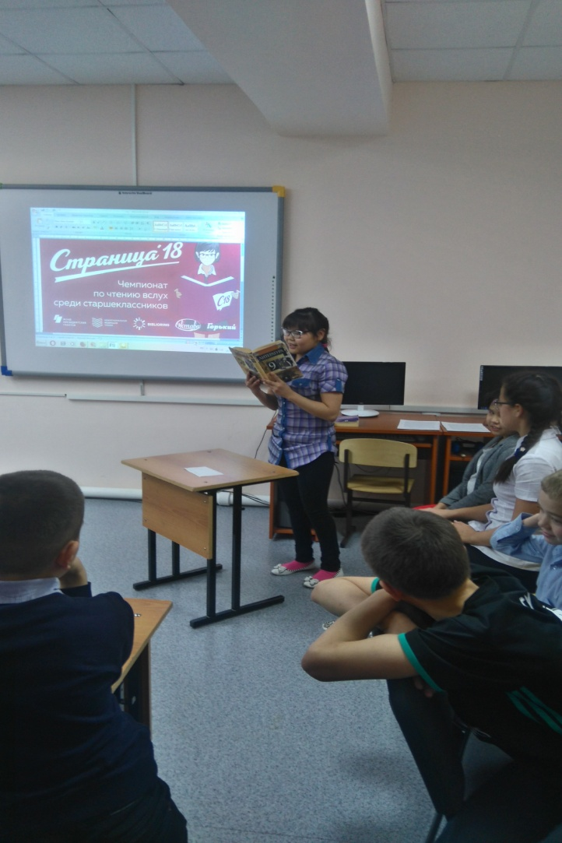

Slide 17
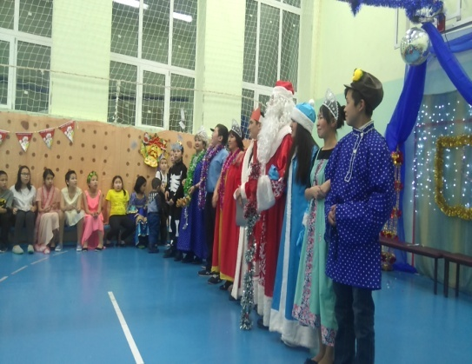
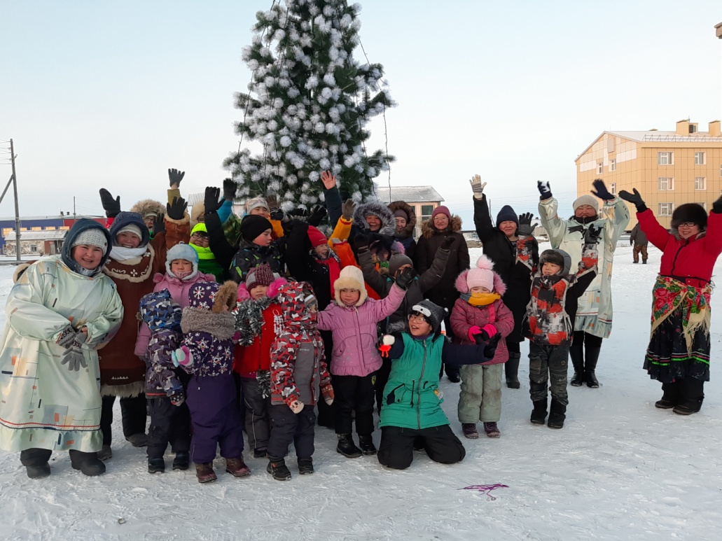
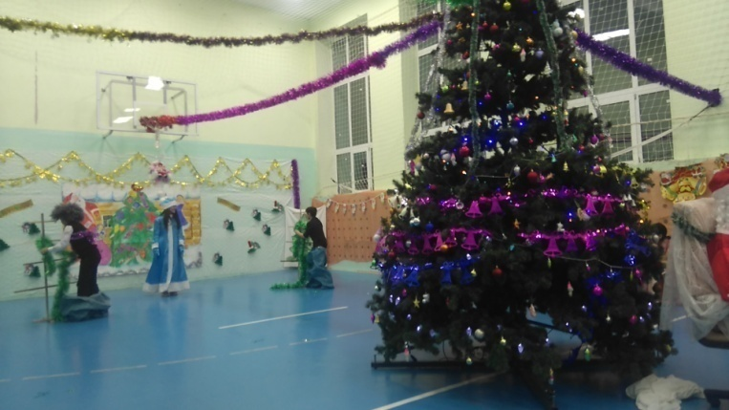
Новогодние праздники

Slide 18
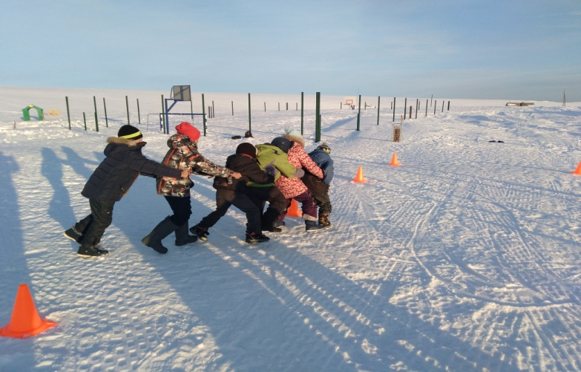
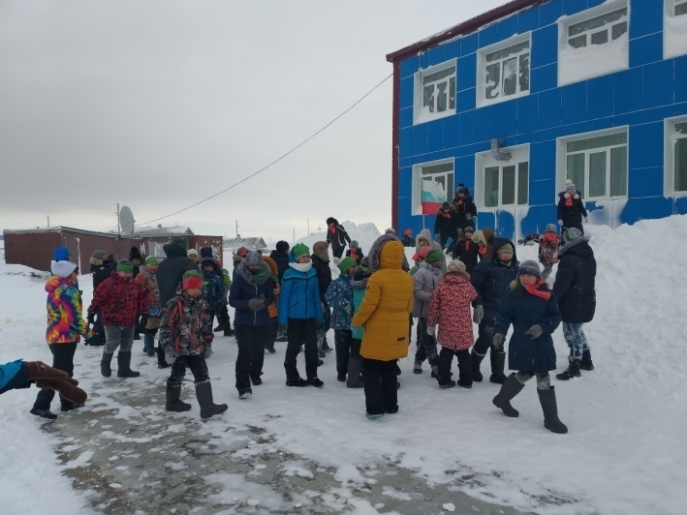

Slide 19
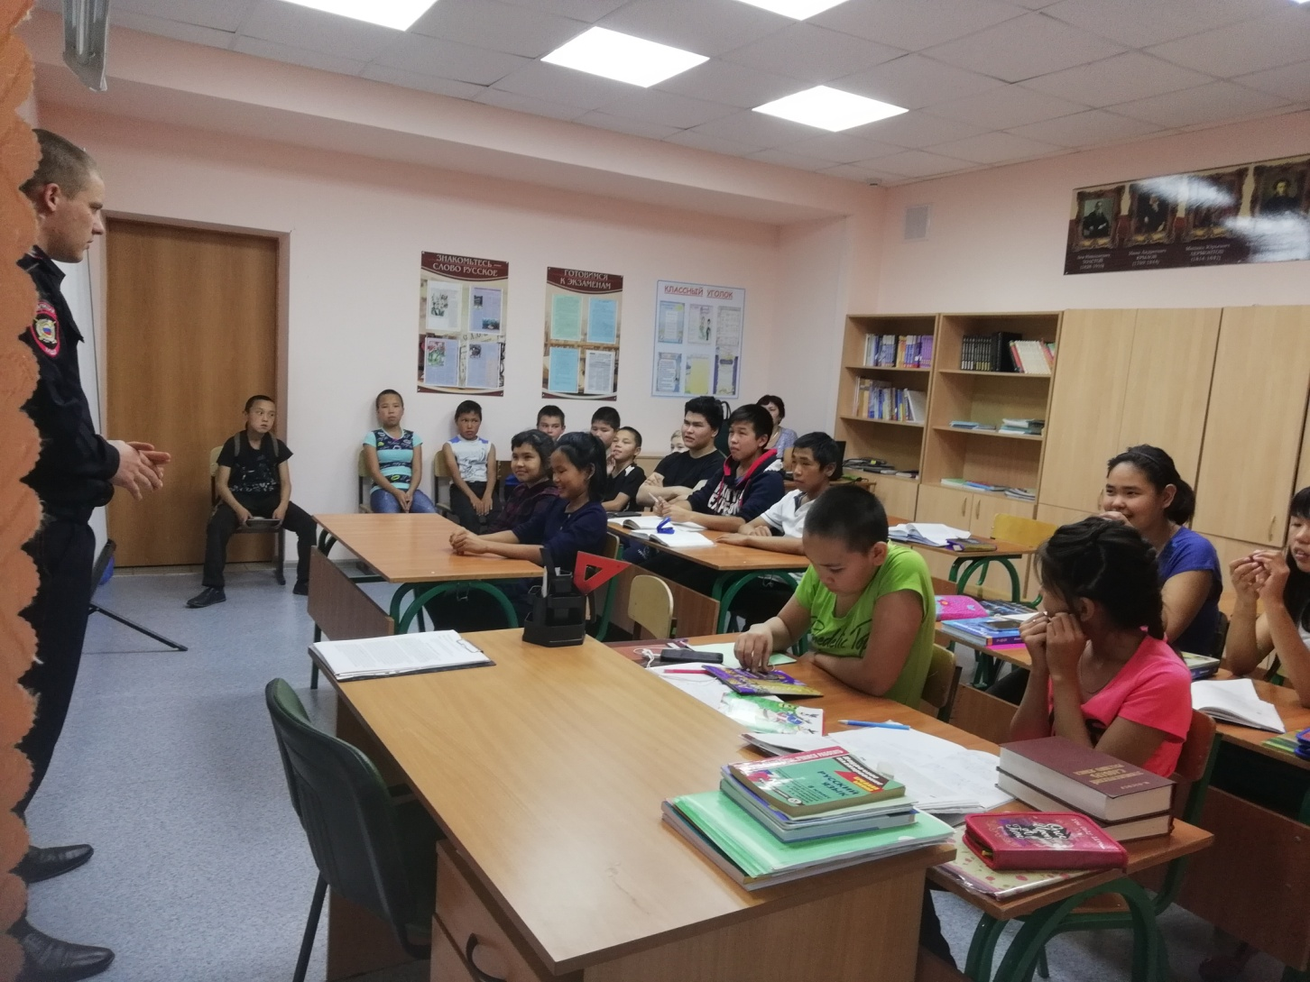
У нас в гостях…

Slide 20
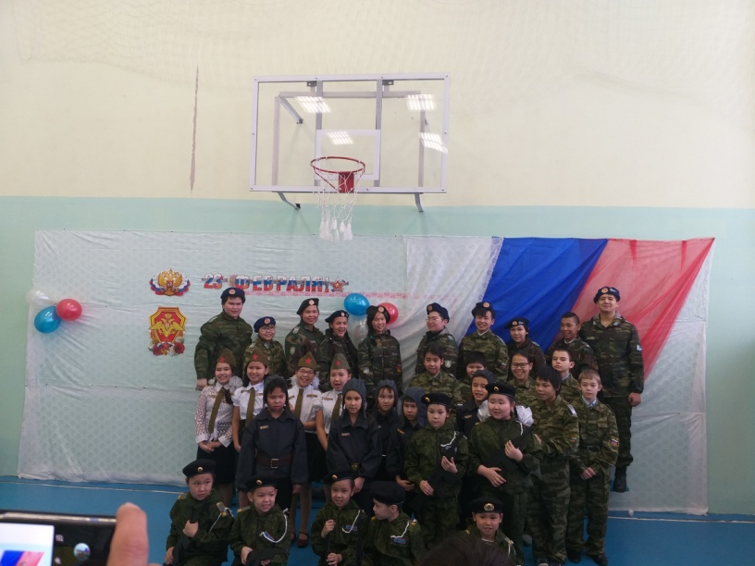

Slide 21
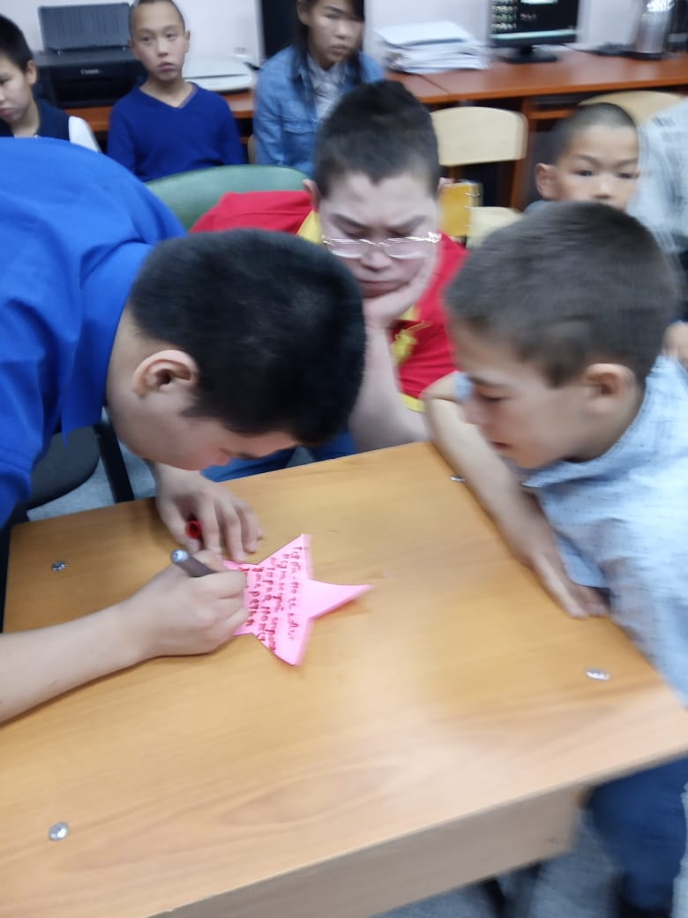
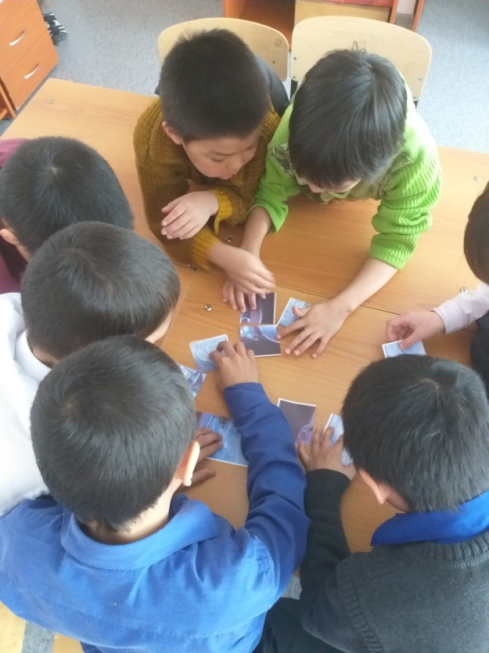
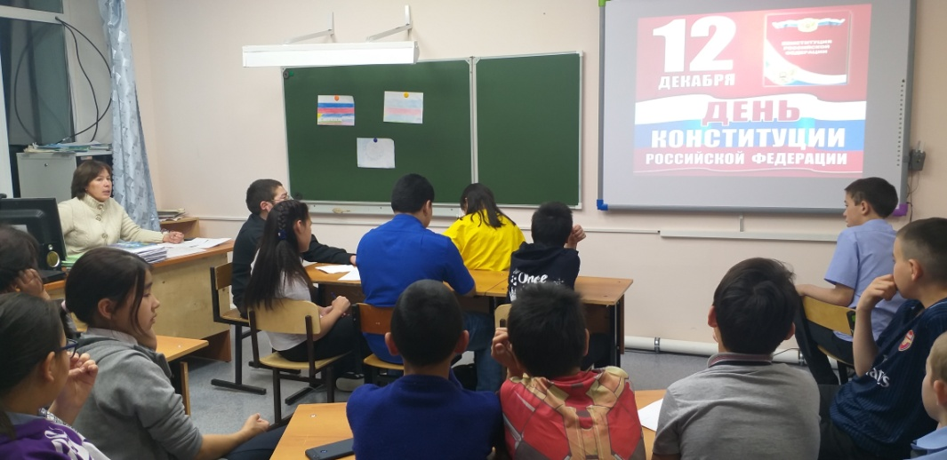

Slide 22
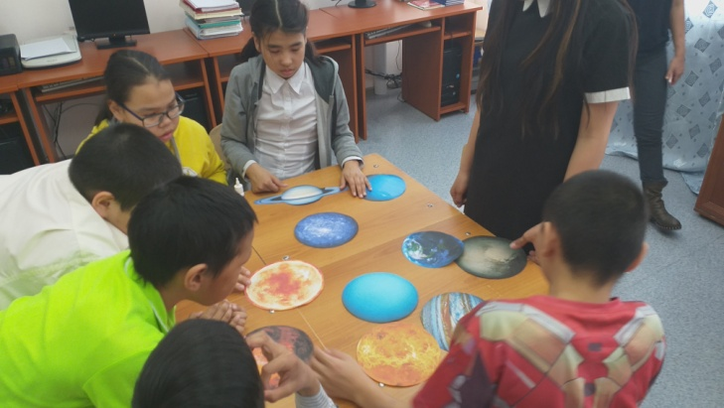
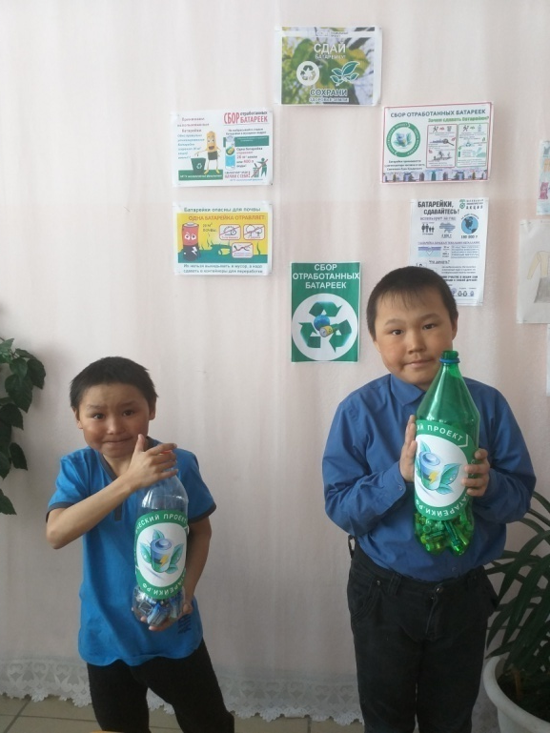
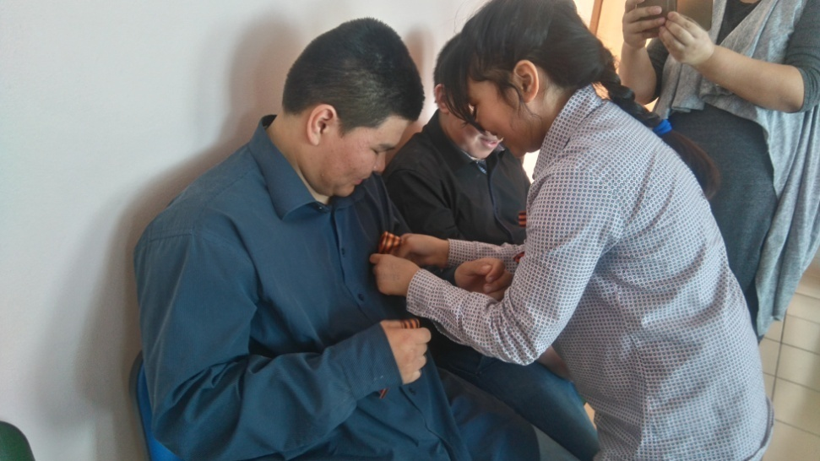
АКЦИИ…

Slide 23
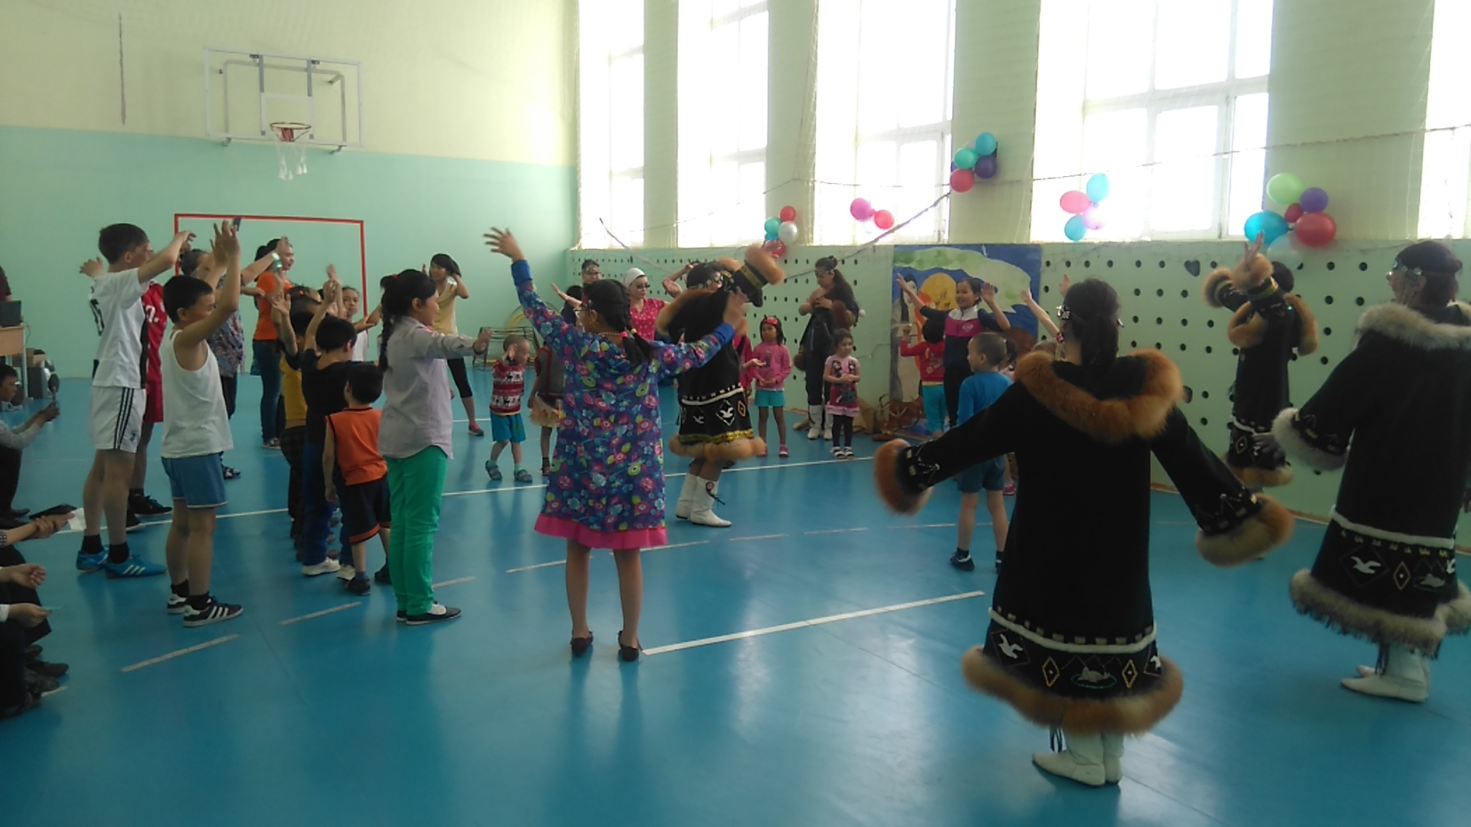

Slide 24
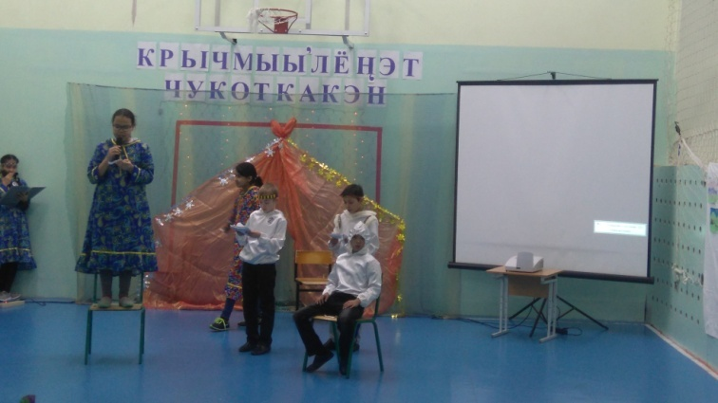
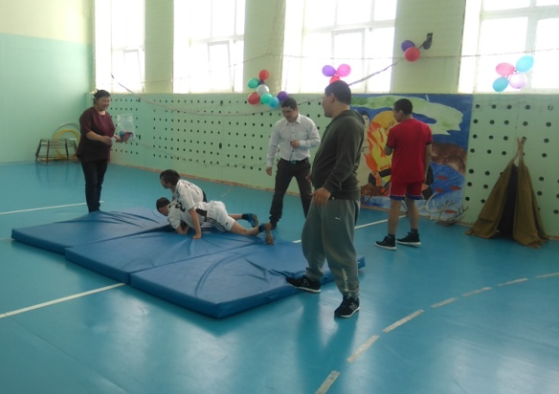

Slide 25
